Slide 1





UBND THỊ XÃ BUÔN HỒ
TRƯỜNG MẪU GIÁO HOA SỮA
LĨNH VỰC PHÁT TRIỂN NHẬN THỨC:
CHỦ ĐỀ: BẢN THÂN
CHỦ ĐỀ NHÁNH: BÉ CẦN GÌ LỚN LÊN VÀ KHỎE MẠNH
ĐỀ TÀI: BÉ CẦN GÌ LỚN LÊN VÀ KHỎE MẠNH
NGÀY DẠY: 08/10/2024
NGƯỜI DẠY: ĐINH HỒNG NGỌC
NỘI DUNG ĐOẠN VĂN BẢN CỦA BẠN
NỘI DUNG ĐOẠN VĂN BẢN CỦA BẠN
NỘI DUNG ĐOẠN VĂN BẢN CỦA BẠN
NỘI DUNG ĐOẠN VĂN BẢN CỦA BẠN
NỘI DUNG ĐOẠN VĂN BẢN CỦA BẠN

Slide 2
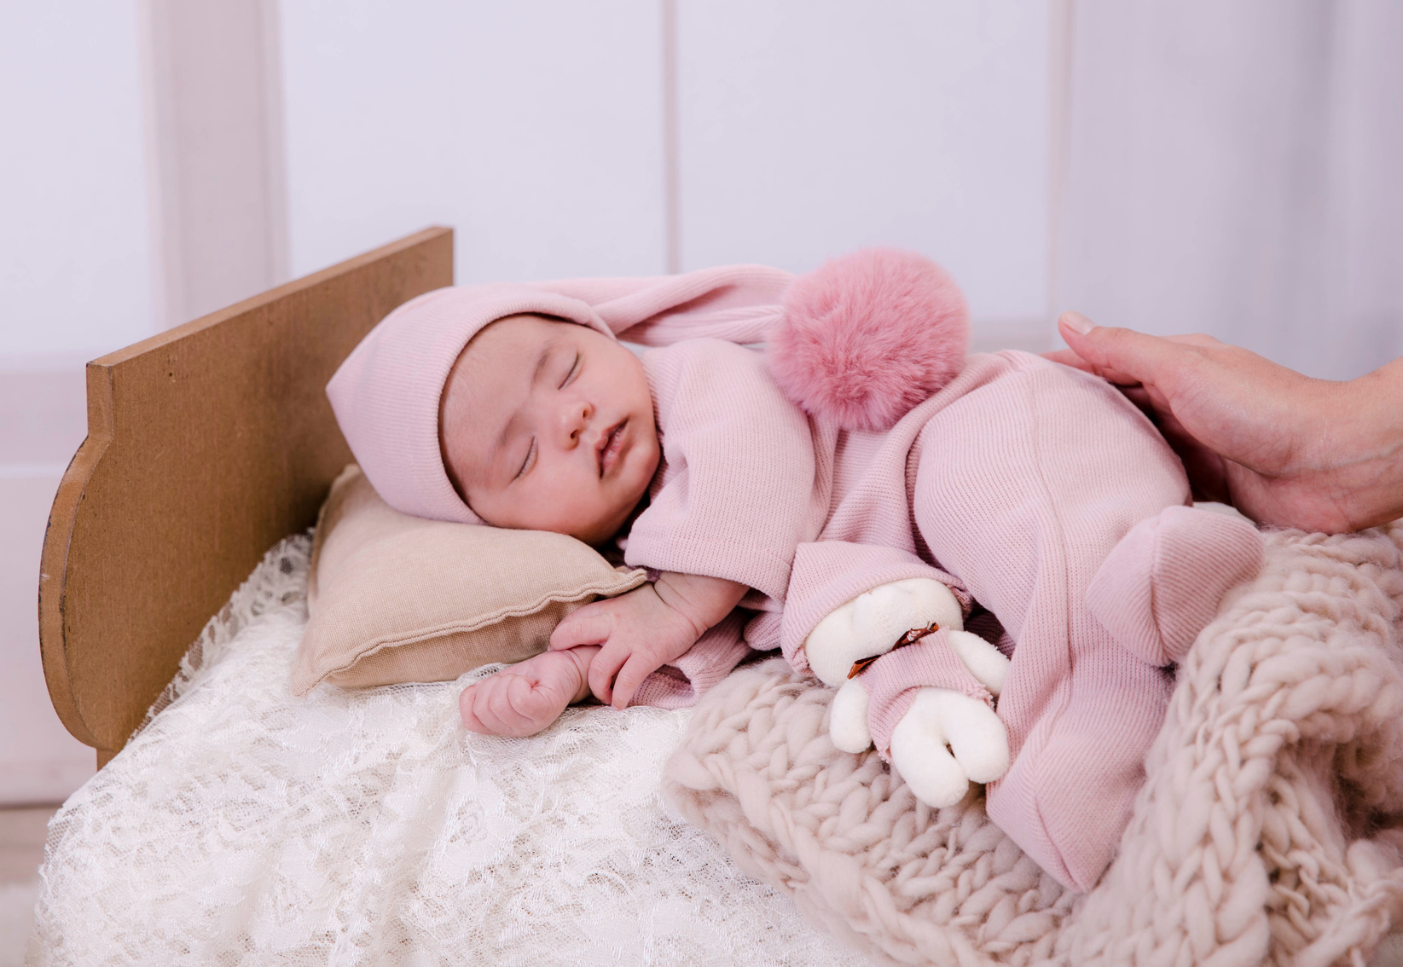

BÉ KHÁM PHÁ
* Cơ thể bé cần gì để lớn lên và khỏe mạnh.
- Các con hãy cùng nhìn lên xem cô có gì đây?
- Đây chính là hình ảnh em bé khi mới được sinh ra đấy các con ạ! Các con thấy em bé như thế nào?
- Còn đây là hình ảnh gì? Đây là hình ảnh khi em bé lớn đấy.
- Vậy bạn nào cho cô biết để cơ thể lớn lên chúng mình cần những gì?

Slide 3
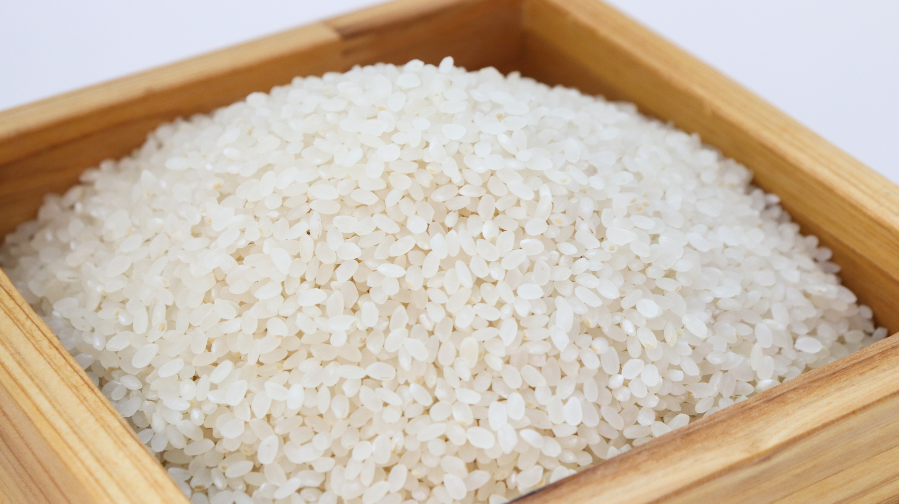
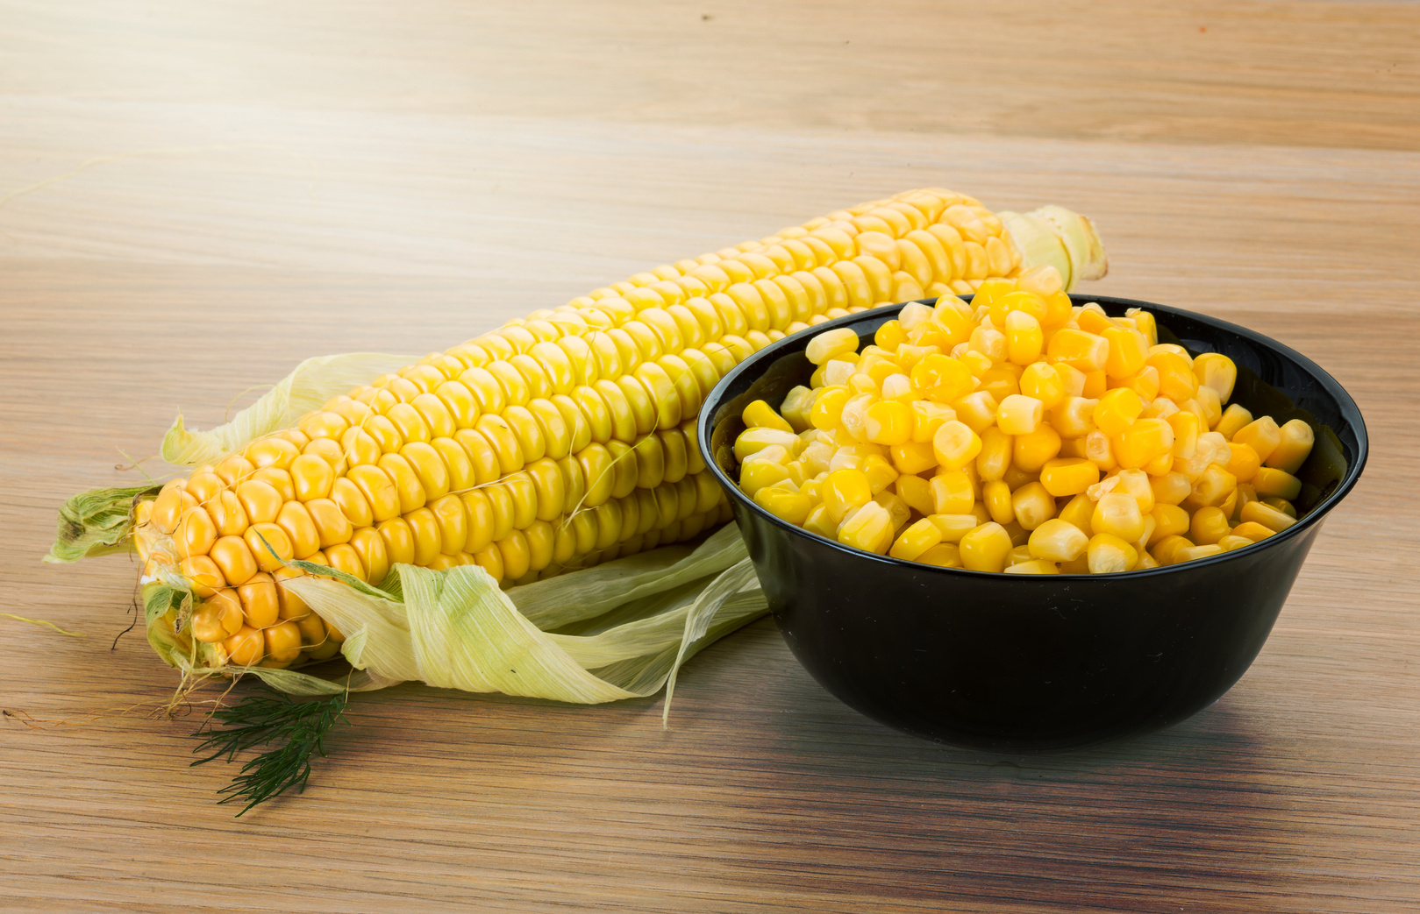
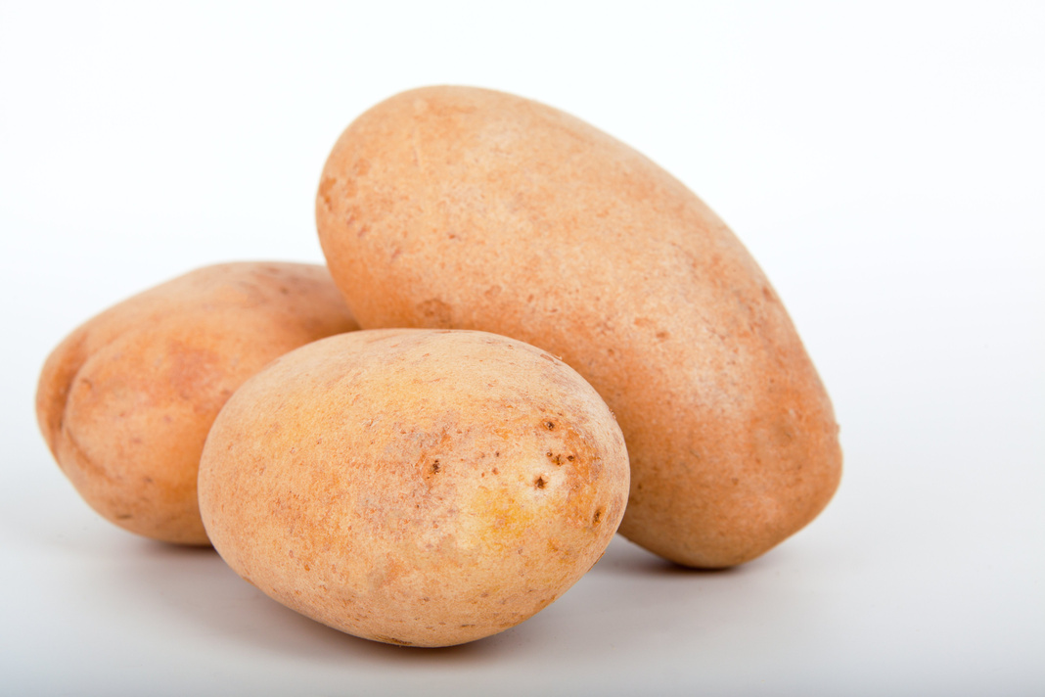
BÉ KHÁM PHÁ
ĂN UỐNG
NHÓM TINH BỘT

Slide 4
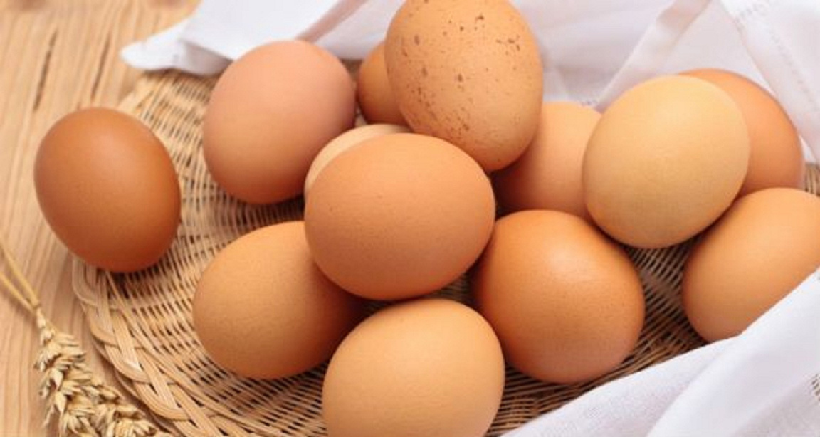
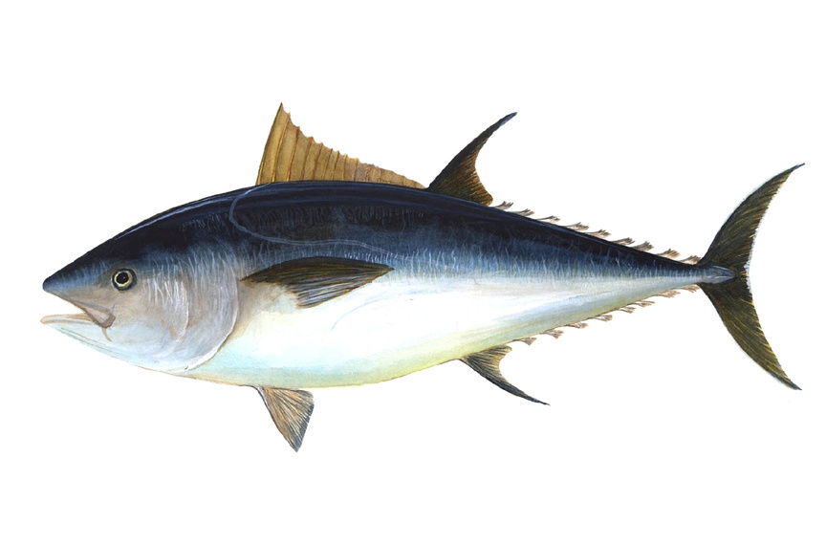
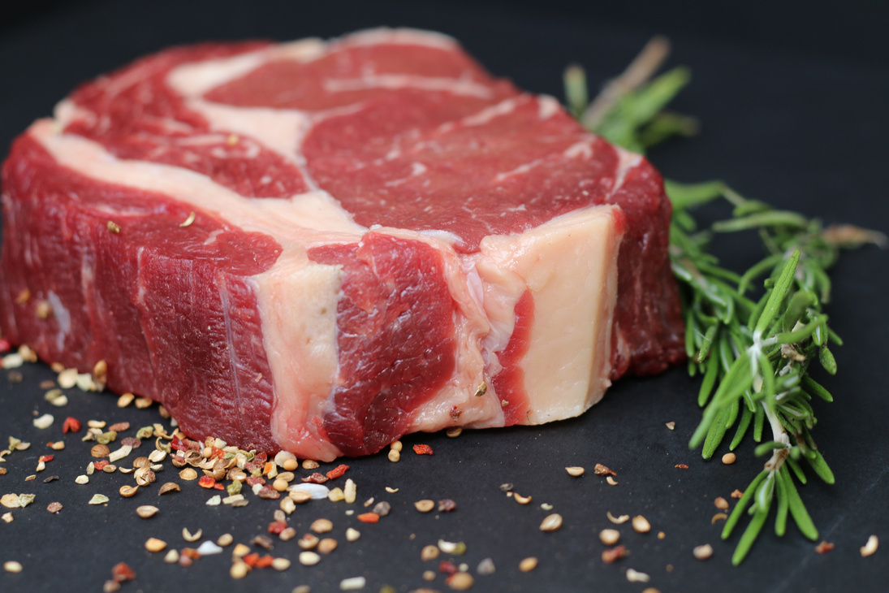
BÉ KHÁM PHÁ
ĂN UỐNG
NHÓM CHẤT ĐẠM

Slide 5
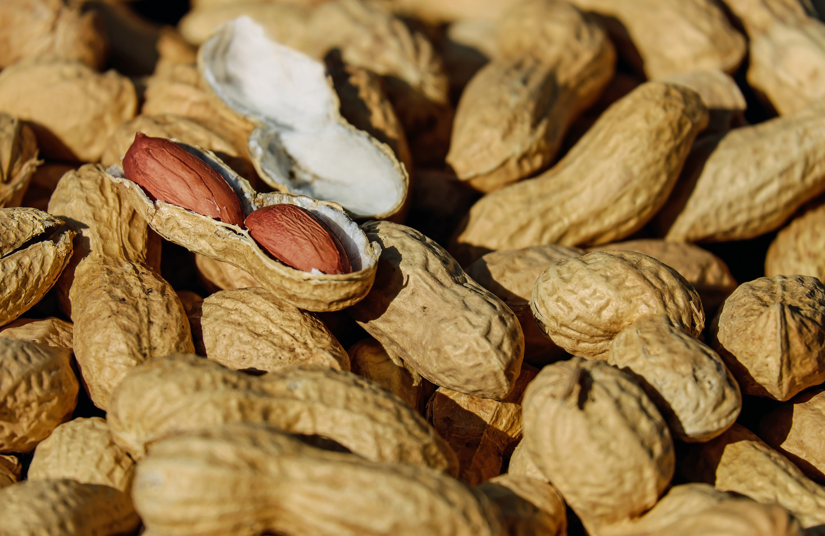
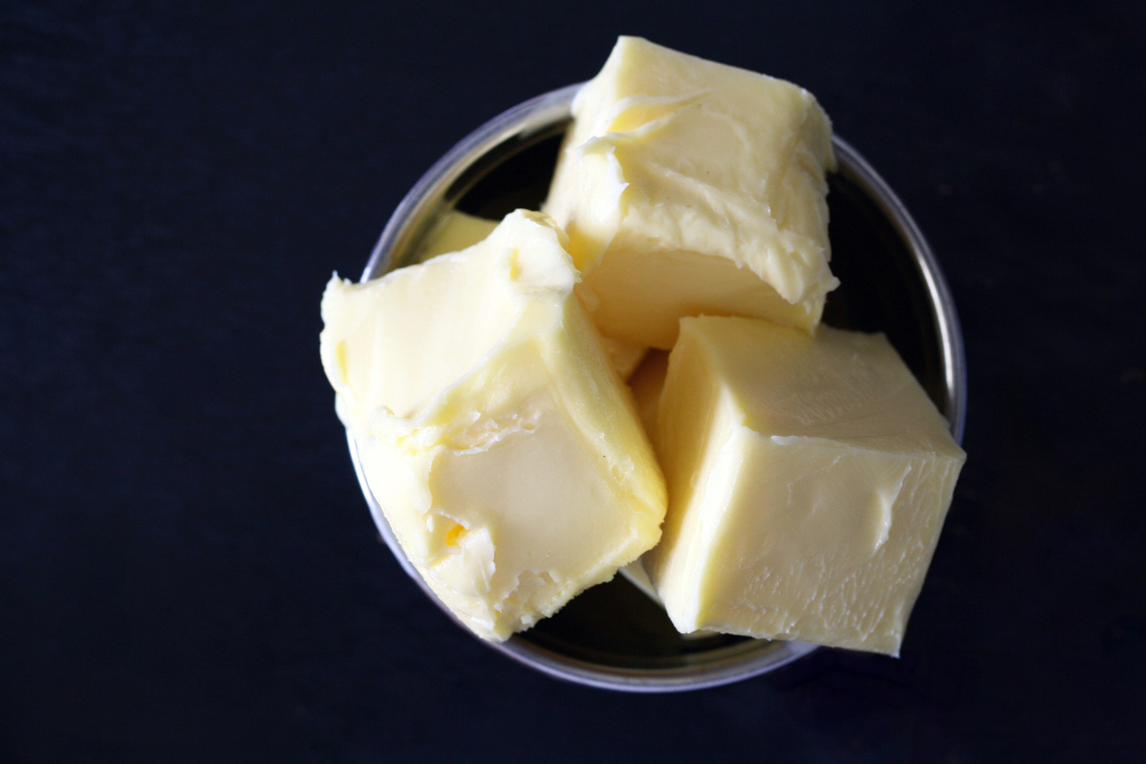
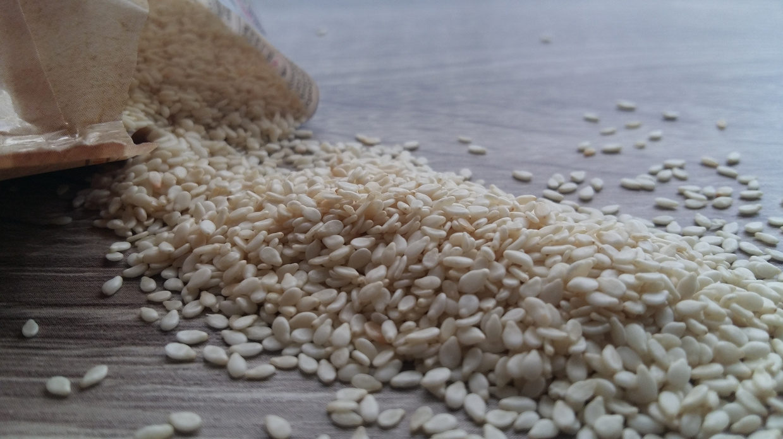
BÉ KHÁM PHÁ
ĂN UỐNG
NHÓM CHẤT BÉO

Slide 6
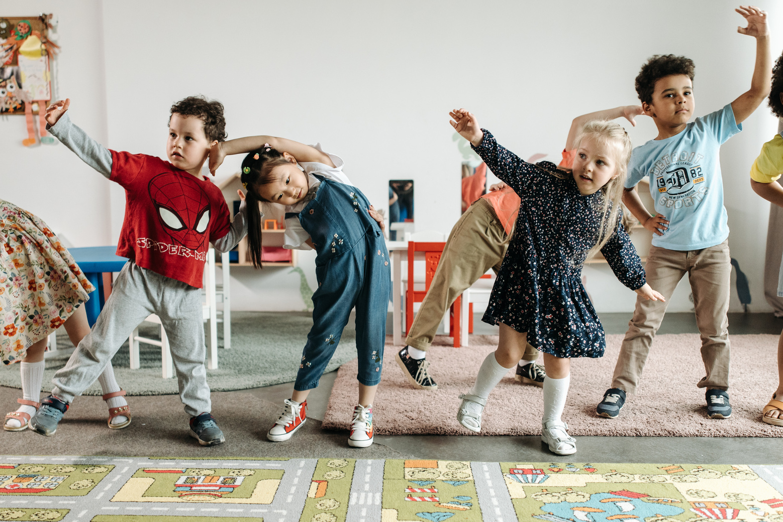
TẬP THỂ DỤC

Slide 7
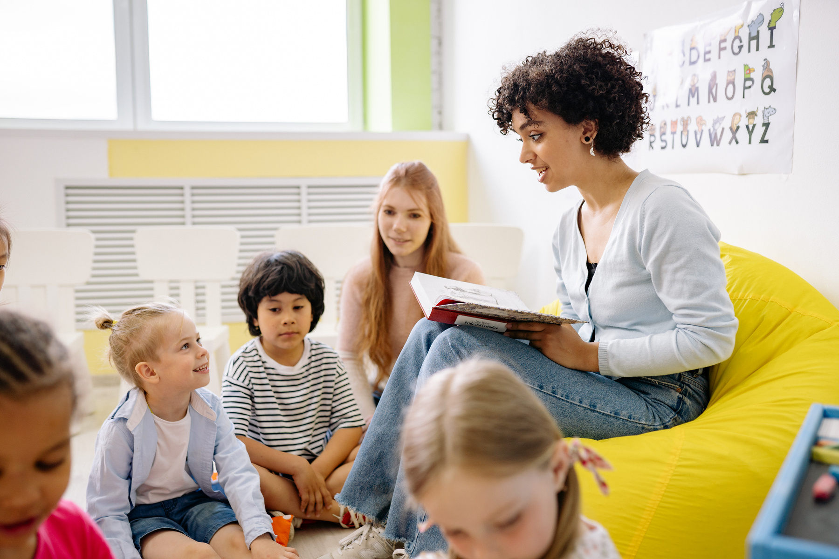
HỌC TẬP

Slide 8
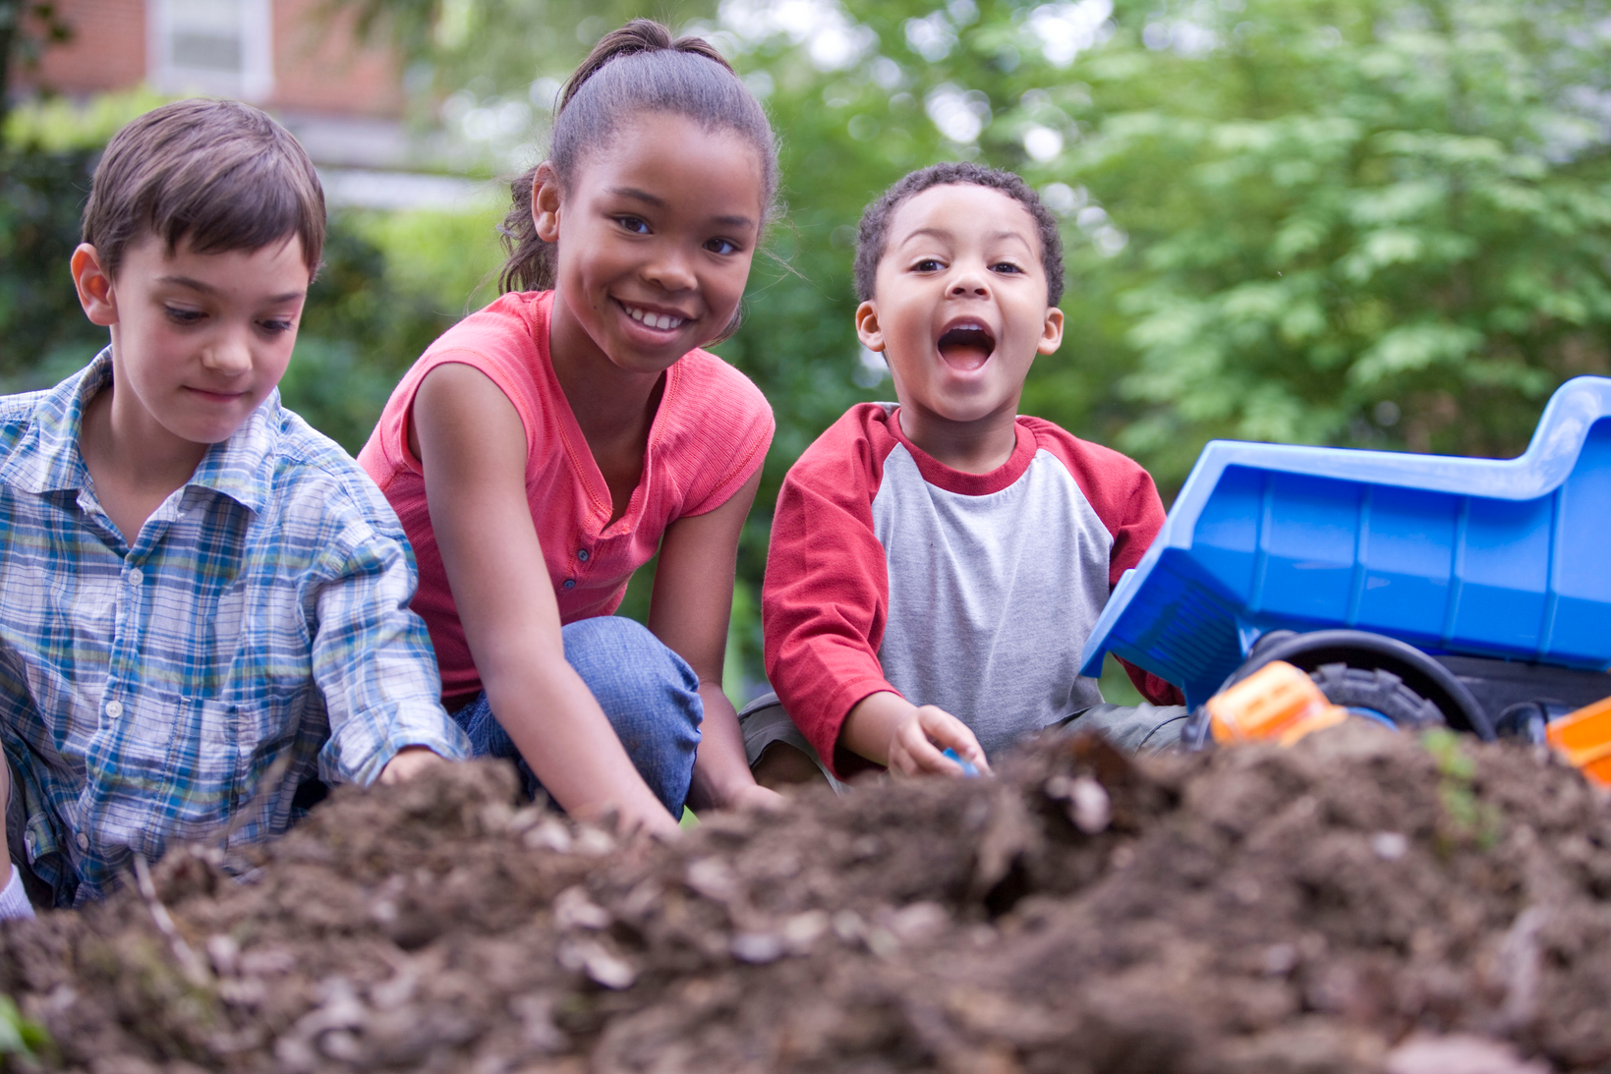
VUI CHƠI

Slide 9
TRÒ CHƠI: “ VỀ ĐÚNG NHÀ”
- Cách chơi: Cô có 2 ngôi nhà: Một ngôi nhà chứa các loại rau, củ quả. Một ngôi nhà chứa thịt, cá, trứng, sữa. Cho trẻ đi thành vòng tròn. Khi cô yêu cầu trẻ về ngôi nhà nào thì trẻ phải về ngôi nhà đó.
- Luật chơi: Bạn nào đoán sai sẽ nhảy lò cò.
- Cô tổ chức cho trẻ chơi.
- Cô bao quát và nhận xét khi trẻ chơi xong.

Slide 10
THANK
YOU

